Slide 1

Chào mừng thầy cô và các em
đến với môn Tiếng Việt

Slide 2
Tiết 1 + 2
Đọc

Slide 3







Mục tiêu bài học
1
Đọc đúng các tiếng dễ đọc sai
Biết đọc đúng lời đối thoại của các nhân vật trong bài
2
Nhận biết được tình cảm yêu thương, sự quan tâm, săn sóc của mẹ
3

Slide 4

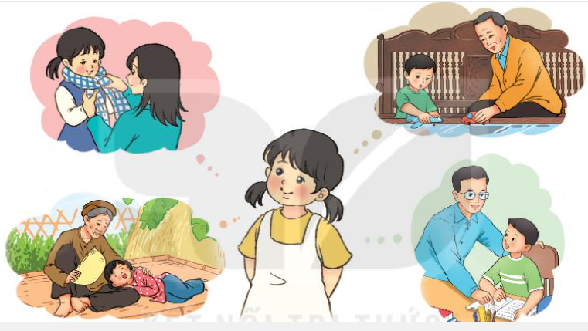
MẸ
BÀI 27
BÀI 27
Hãy kể cho bạn nghe một việc mà mẹ hoặc người thân đã làm để chăm sóc em.

Slide 5
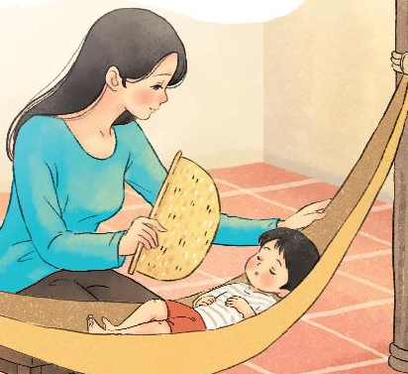
Em mang về yêu thương
Lặng rồi cả tiếng con ve,
Con ve cũng mệt vì hè nắng oi.
Nhà em vẫn tiếng ạ ời,
Kẽo cà tiếng võng mẹ ngồi mẹ ru.
Lời ru có gió mùa thu,
Bàn tay mẹ quạt mẹ đưa gió về.
Những ngôi sao thức ngoài kia,
Chẳng bằng mẹ đã thức vì chúng con.
Đêm nay con ngủ giấc tròn,
Mẹ là ngọn gió của con suốt đời.
(Trần Quốc Minh)
Đọc mẫu

Slide 6


Luyện đọc từ khó
kẽo cà
ạ ời
chẳng bằng
giấc tròn

Slide 7




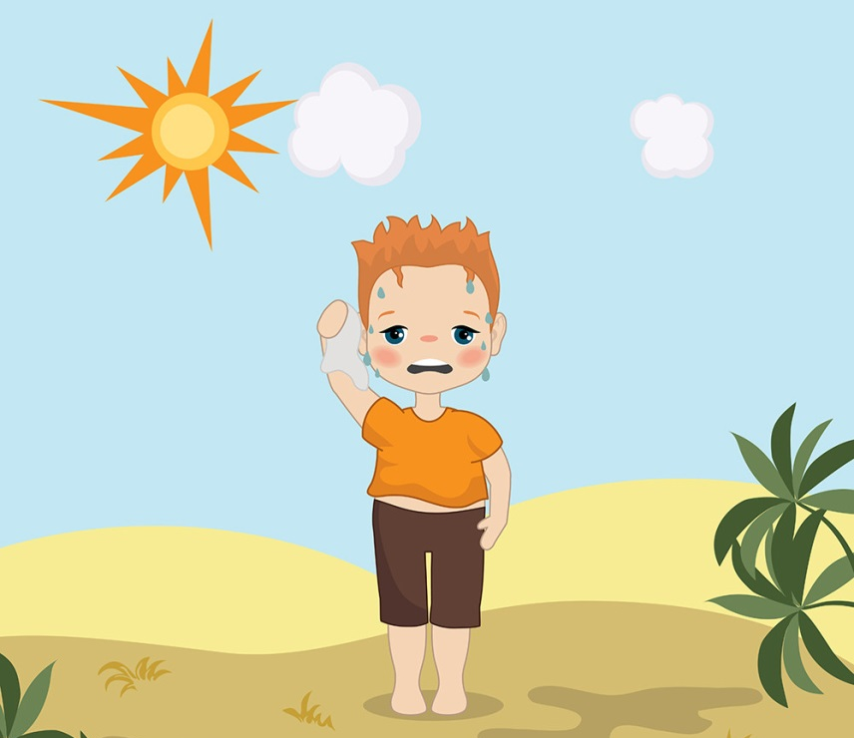

Nắng oi
Nắng nóng và không có gió, gây khó chịu
GIẢI NGHĨA TỪ
Giấc tròn
Giấc ngủ ngon (ngủ sâu), không thức giấc
Notes:
Bài giảng được thiết kế bởi: Phạm Duyên

Slide 8

Mẹ
Lặng rồi cả tiếng con ve,
Con ve cũng mệt vì hè nắng oi.
Nhà em vẫn tiếng ạ ời,
Kẽo cà tiếng võng mẹ ngồi mẹ ru.
Lời ru có gió mùa thu,
Bàn tay mẹ quạt mẹ đưa gió về.
Những ngôi sao thức ngoài kia,
Chẳng bằng mẹ đã thức vì chúng con.
Đêm nay con ngủ giấc tròn,
Mẹ là ngọn gió của con suốt đời.
(Trần Quốc Minh)
Ngắt câu
Notes:
Thiết kế bởi: Hương Thảo - tranthao121006@gmail.com

Slide 9

Mẹ
Lặng rồi cả tiếng con ve,
Con ve cũng mệt vì hè nắng oi.
Nhà em vẫn tiếng ạ ời,
Kẽo cà tiếng võng mẹ ngồi mẹ ru.
Lời ru có gió mùa thu,
Bàn tay mẹ quạt mẹ đưa gió về.
Những ngôi sao thức ngoài kia,
Chẳng bằng mẹ đã thức vì chúng con.
Đêm nay con ngủ giấc tròn,
Mẹ là ngọn gió của con suốt đời.
(Trần Quốc Minh)
Đọc nối tiếp đoạn
Notes:
Thiết kế bởi: Hương Thảo - tranthao121006@gmail.com

Slide 10
Mẹ
Lặng rồi cả tiếng con ve,
Con ve cũng mệt vì hè nắng oi.
Nhà em vẫn tiếng ạ ời,
Kẽo cà tiếng võng mẹ ngồi mẹ ru.
Lời ru có gió mùa thu,
Bàn tay mẹ quạt mẹ đưa gió về.
Những ngôi sao thức ngoài kia,
Chẳng bằng mẹ đã thức vì chúng con.
Đêm nay con ngủ giấc tròn,
Mẹ là ngọn gió của con suốt đời.
(Trần Quốc Minh)
Đọc theo nhóm
Notes:
Thiết kế bởi: Hương Thảo - tranthao121006@gmail.com

Slide 11
Mẹ
Lặng rồi cả tiếng con ve,
Con ve cũng mệt vì hè nắng oi.
Nhà em vẫn tiếng ạ ời,
Kẽo cà tiếng võng mẹ ngồi mẹ ru.
Lời ru có gió mùa thu,
Bàn tay mẹ quạt mẹ đưa gió về.
Những ngôi sao thức ngoài kia,
Chẳng bằng mẹ đã thức vì chúng con.
Đêm nay con ngủ giấc tròn,
Mẹ là ngọn gió của con suốt đời.
(Trần Quốc Minh)
Đọc toàn bài
Notes:
Thiết kế bởi: Hương Thảo - tranthao121006@gmail.com

Slide 12
Trả lời câu hỏi

Slide 13
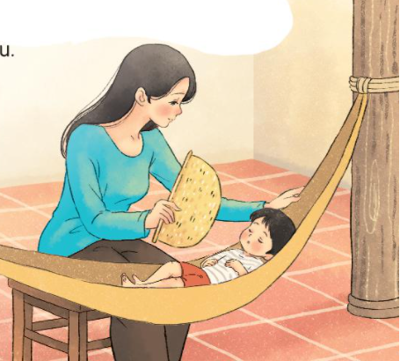
TRẢ LỜI CÂU HỎI
1. Trong đêm hè oi bức, mẹ đã làm gì để con ngủ ngon?
→ Trong đêm hè oi bức, mẹ đã ngồi đưa võng, hát ru và quạt cho con để con ngủ ngon.
2. Những dòng thơ nào cho thấy mẹ đã thức rất nhiều vì con?
→ * Những ngôi sao thức ngoài kia
* Chẳng bẳng mẹ đã thức vì chúng con.

Slide 14
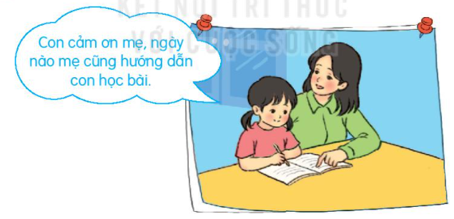
3. Theo em, câu thơ cuối bài muốn nói điều gì?
Có mẹ quạt mát, con ngủ ngon lành.
Tay mẹ quạt mát hơn cả gió trời.
Mẹ là niềm hạnh phúc của cuộc đời con.
4. Nói một câu thể hiện lòng biết ơn của em đối với cha mẹ.

Slide 15
Em mang về yêu thương
Lặng rồi cả tiếng con ve,
Con ve cũng mệt vì hè nắng oi.
Nhà em vẫn tiếng ạ ời,
Kẽo cà tiếng võng mẹ ngồi mẹ ru.
Lời ru có gió mùa thu,
Bàn tay mẹ quạt mẹ đưa gió về.
Những ngôi sao thức ngoài kia,
Chẳng bằng mẹ đã thức vì chúng con.
Đêm nay con ngủ giấc tròn,
Mẹ là ngọn gió của con suốt đời.
(Trần Quốc Minh)
Luyện đọc lại

Slide 16
LUYỆN TẬP
1. Tìm từ ngữ chỉ hoạt động có trong bài thơ.
ngồi
ru
quạt
đưa
thức
ngủ
2. Đặt một câu với từ ngữ vừa tìm được.
→ Tôi rất thích ngồi bên cửa sổ ngắm hoa ngoài vườn.

Slide 17











5. Học thuộc lòng 6 dòng thơ cuối.
Notes:
Bài giảng thiết kế bởi: Hương Thảo - tranthao121006@gmail.com

